Slide 1



Установочный семинар по проекту
Команда школьных педагогов
«под ключ»
10.02.2023

Slide 2
Курс повышения квалификации «Навыки педагога ХХI века»
Дисциплины:
Современные образовательные технологии
Психолого-педагогические особенности развития ребенка
Виды и способы реализации современных образовательных технологий
Индивидуально-психологические особенности развития ребенка
Проектные и исследовательские методы обучения
Технологии инклюзивного образования
Организационно-педагогические условия работы учителя в современной школе
Навыки учителя XXI века
Текущая деятельность педагога в общеобразовательной организации
Профессиональный рост современного педагога
Планирование и реализация внеурочной работы
Командообразование

Slide 3
Курс повышения квалификации
«Навыки педагога ХХI века»
Период обучения
Количество занятий
Место проведения
15 февраля – 28 апреля
1-2 занятия в неделю
с 15:30
Точка кипения
РГПУ им. А. И. Герцена,
Студенческий дворец культуры
(4 корпус)

Slide 4
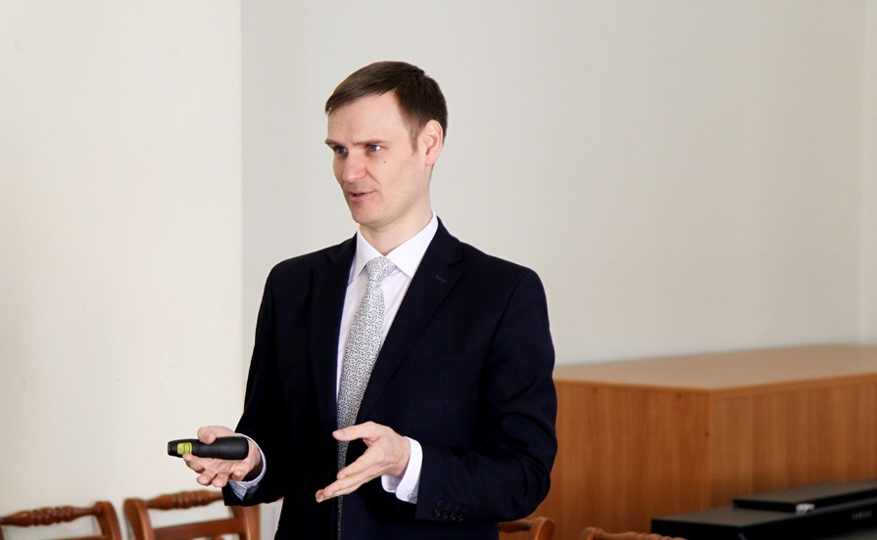
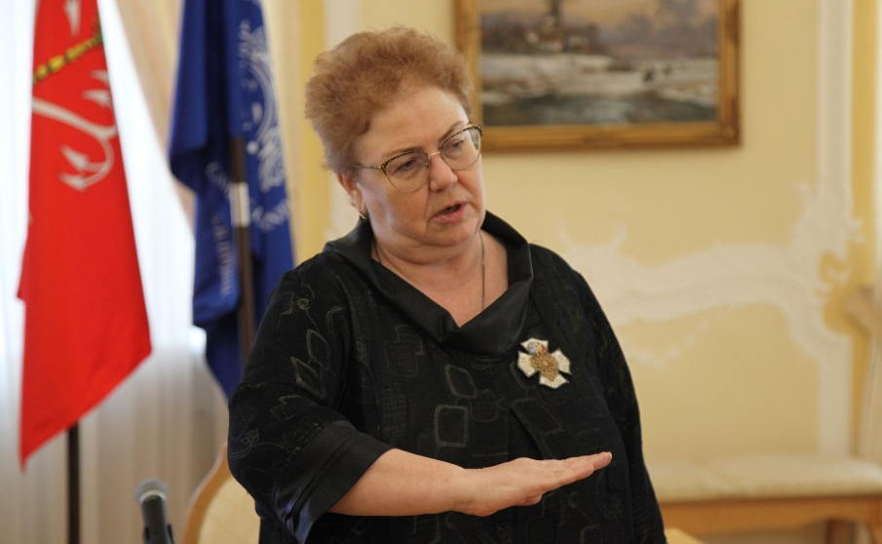
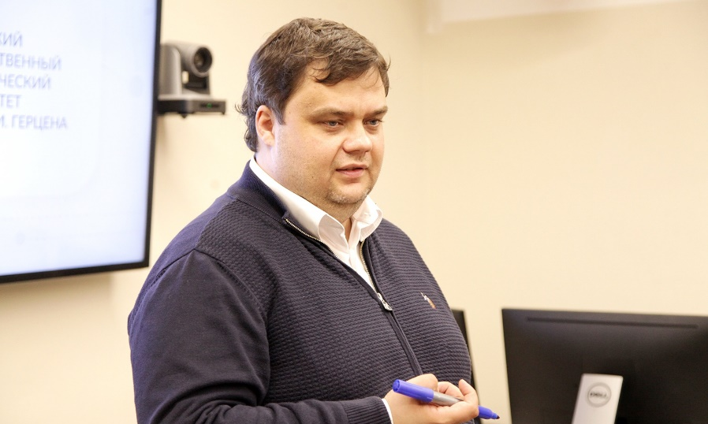
Программа повышения квалификации
«Навыки учителя XXI века»
Цель программы заключается в углублении знаний, умений и навыков педагогов в соответствии с современными требованиями к планированию и реализации образовательного процесса общеобразовательных учреждений на основе актуальных психолого-педагогических научных разработок.
В процессе обучения решаются следующие задачи:
дать представление о современных педагогических технологиях;
познакомить слушателей с результатами современных исследований в области возрастной психологии;
познакомить слушателей с локально-нормативными документами, используемыми в работе школьного педагога;
познакомить слушателей с методами планирования и осуществления внеурочной работы с учащимися общеобразовательных организаций.

Slide 5
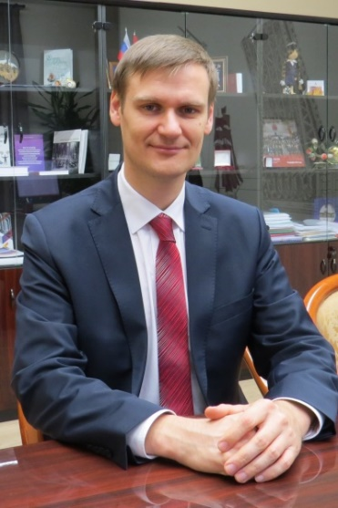
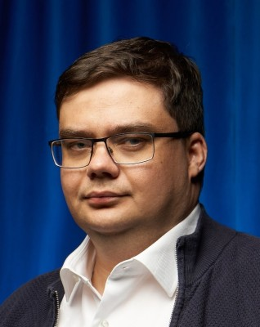
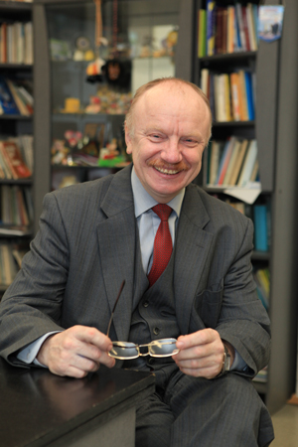
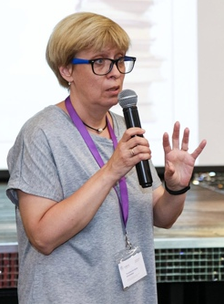
Преподаватели курса повышения квалификации
Пучков
Михаил Юрьевич
Заместитель председателя Комитета по образованию,
кандидат физико-математических наук
Тема лекции: «Информационные системы в работе учителя»
Богданцев
Андрей Сергеевич
И.о. ректора
Санкт-Петербургской академии постдипломного педагогического образования
Тема лекции: «Проектирование будущего: школа-2122»
Каменский
Алексей Михайлович
Директор лицея № 590 Красносельского района г. Санкт-Петербурга
Тема лекции: «Развитие индивидуализации участников образовательного процесса как фактор способствующий реализации обновленных ФГОС»
Тенютина
Екатерина Дмитриевна
Заместитель директора, руководитель службы научного сопровождения
ГБОУ "Академическая Гимназия № 56“,
кандидат педагогических наук
Лекция-встреча: «Добро пожаловать, или…» («Вызовы современной школы»)

Slide 6
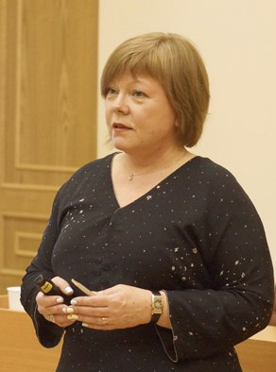
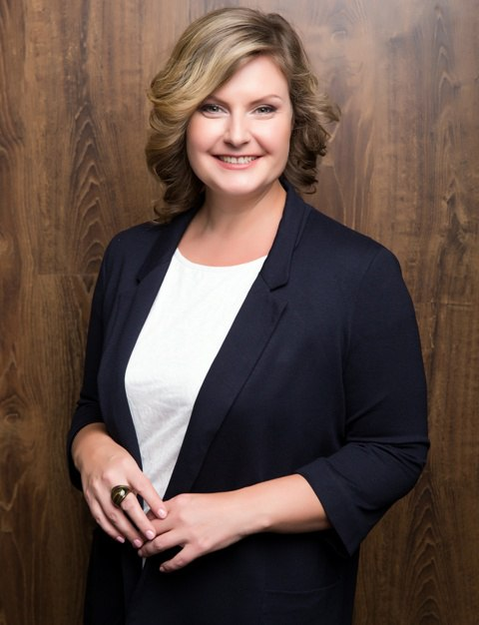
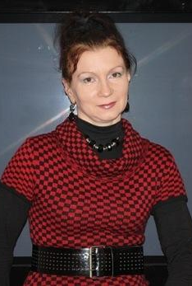
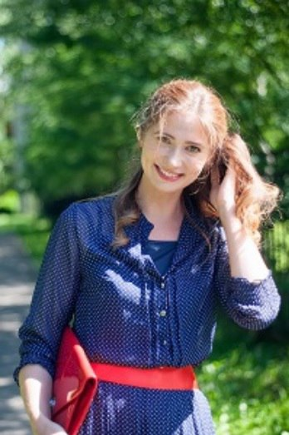
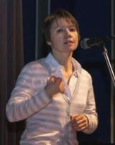
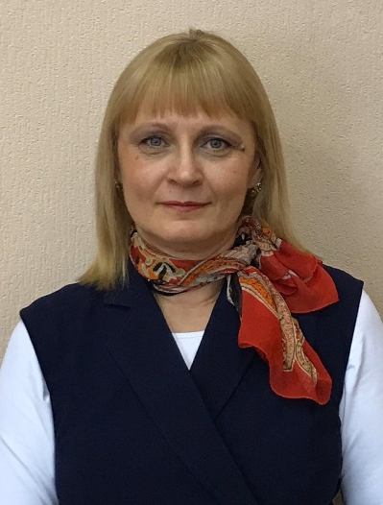
Преподаватели курса повышения квалификации
Пискунова
Елена Витальевна
Профессор, доктор педагогических наук
Заведующая кафедрой дидактики
Тема лекции:
«Организационно-педагогические условия работы учителя в современной школе»
Кошелева
Александра Николаевна
Доцент, кандидат психологических наук, доцент
Кафедра психологии профессиональной деятельности
Луговая
Виолетта Федоровна
Доцент, кандидат психологических наук Кафедра психологии профессиональной деятельности
Тема лекции: «Разбор сложных случаев в поведении учащихся»
Микляева
Анастасия Владимировна
Профессор, доктор психологических наук
Кафедра психологии человека
Тема лекции:
«Психолого-педагогические технологии профилактики буллинга в образовательных учреждениях»
Вялых
Ольга Анатольевна
Доцент, кандидат психологических наук
Кафедра основ дефектологии и реабилитологии
Тема лекции:
«Инклюзивное образование детей с ОВЗ»
Туманова
Елена Николаевна
Доцент, кандидат психологических наук
Кафедра общей и социальной психологии
Практические занятия на командообразование

Slide 7
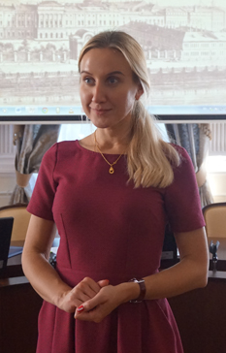
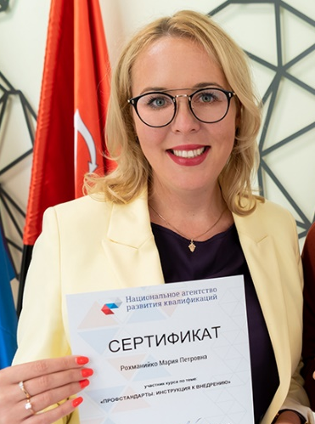
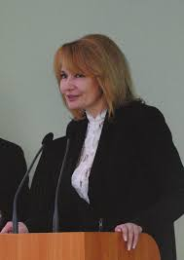
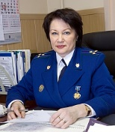
Преподаватели курса повышения квалификации
Андреюшина
Елизавета Александровна
Старший научный сотрудник, кандидат педагогических наук
Межвузовский центр билингвального и поликультурного образования
РГПУ им. А. И. Герцена
Тема лекции:
«Языковая и социально-культурная адаптация детей мигрантов»
Рохманийко
Мария Петровна
Директор
Центра регионального и международного сотрудничества
Вилутене
Евгения Владимировна
Главный специалист отдела аттестации и повышения квалификации педагогических кадров
Комитета по образованию
Тема лекции:
Льготы молодым специалистам
Качанова
Ольга Борисовна
Начальник отдела по надзору за исполнением законов о несовершеннолетних прокуратуры Санкт-Петербурга
Тема лекции: «Проблемы профилактики девиантного поведения учащихся и пути их решения»

Slide 8
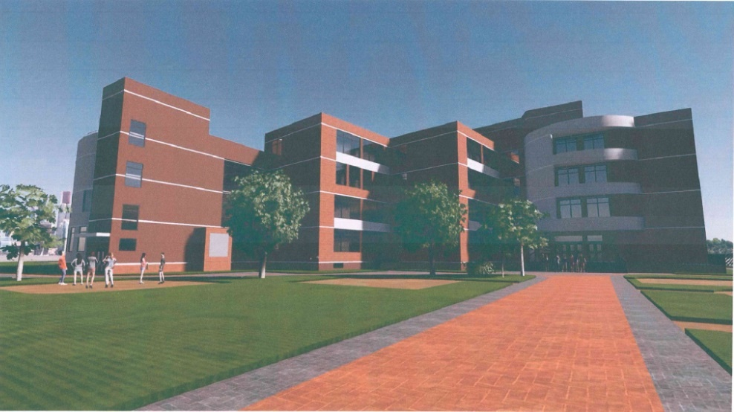
Экскурсия в ГБОУ СОШ №74 Выборгского района
15 февраля 2023 г.
15:00
Адрес: Болотная улица, 18
Экскурсия-знакомство с директором и коллективом школы №74
на базе ГБОУ СОШ №76 Выборгского района

Slide 9
Планируемые выездные мероприятия
Экскурсии в школы (в зависимости от срока сдачи зданий)
Академия постдипломного педагогического образования
ГБНОУ «Академии цифровых технологий» Санкт-Петербурга
ГБОУ «Центр развития творчества и научно-технических инициатив детей и молодежи» Калининского района Санкт-Петербурга

Slide 10

Итоговая аттестация
Итоговая аттестация по программе – зачет, предполагающий защиту творческого проекта.
В творческом проекте должны быть отражены: проблема; педагогические / методические пути ее решения; примеры мероприятий по изменению образовательной среды; оценка рисков и возможностей при проектировании высокоэффективной образовательной среды в новом общеобразовательном учреждении.
Объём работы: не более 2 печатных листов (= 32 страницы A4).
Шрифт Times New Roman, размер шрифта – 14 пт., интервал – полуторный, поля по 2 см (со всех сторон), отступ первой строки – 1,25 см. Не допускается использовать пробелы и символы табуляции для форматирования текста. Текст набирается без переносов.
Требования к структуре проекта:
Цель и задачи проекта;
Проектное решение (основные идеи проекта, отражающие его новизну);
Этапы реализации проекта;
Ожидаемые результаты реализации проекта;
Оценки эффективности проекта;
Заключение;
Список использованных источников;
Глоссарий;
Приложения.

Slide 11
Условия допуска к защите проекта
Общая посещаемость занятий должна составлять не менее 70%
Посещение экскурсии в школу – не менее одной

Slide 12
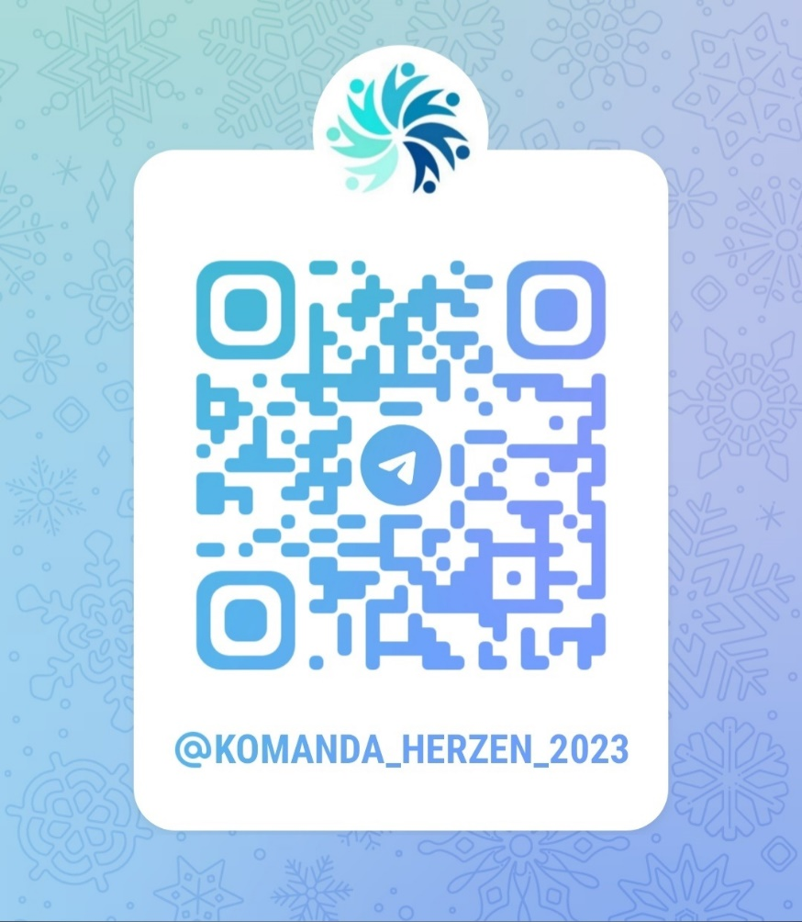
Telegram-канал проекта
Команда школьных педагогов
«под ключ» 2023
Кураторы проекта:
Владимирова Светлана Валентиновна,
начальник Центра карьеры «Мост»
@Svvalentino
Заболоцкая Ольга Юрьевна
@olyazabolockaya
Коробкова Ольга Анатольевна
@koakoakoakoa
Группа Вконтакте:
Отдел карьерных траекторий
«Центр Мост» РГПУ
vk.com/mostspb

Slide 13
Установочный семинар по проекту
Команда школьных педагогов
«под ключ»
10.02.2023

